Slide 1
ZUM KI-AUFTAKT
Künstliche Intelligenz im Unternehmensalltag
Notes:
Sprechzeit: ca. 30 Sekunden
Liebe Unternehmerinnen und Unternehmer, liebe Mitglieder und Gäste, herzlich willkommen zu unserem KI-Auftakt im Business Netzwerk Wilsdruff. Schön, dass Sie sich heute Zeit nehmen. Wir möchten das Thema gemeinsam auf unsere Unternehmen herunterbrechen und einen ersten Zugang schaffen. Vielen Dank auch an unsere Experten, die ihre Erfahrung in diese Veranstaltungsreihe einbringen.
Grundlage: Thomas_Einleitung Vereinstreffen KI.docx und ergänzende Angaben des Gastgebers zu den Experten.

Slide 2
Ein gehaltvolles Netzwerk für die Region
Know-How bündeln
Austausch & Vernetzen
Synergien nutzen
Sichtbarkeit Region & Unternehmen

Slide 3
Fokus
VEREINSARBEIT

Slide 4
Mitarbeitergewinnung /Mitarbeiterbindung
Anbindung öffentlicher Verkehrsmittel
Kooperation mit Bildungsträgern in Wilsdruff
Darstellung des Netzwerks und der Teilnehmer nach außen
Austausch & Wissenstransfer

Slide 5
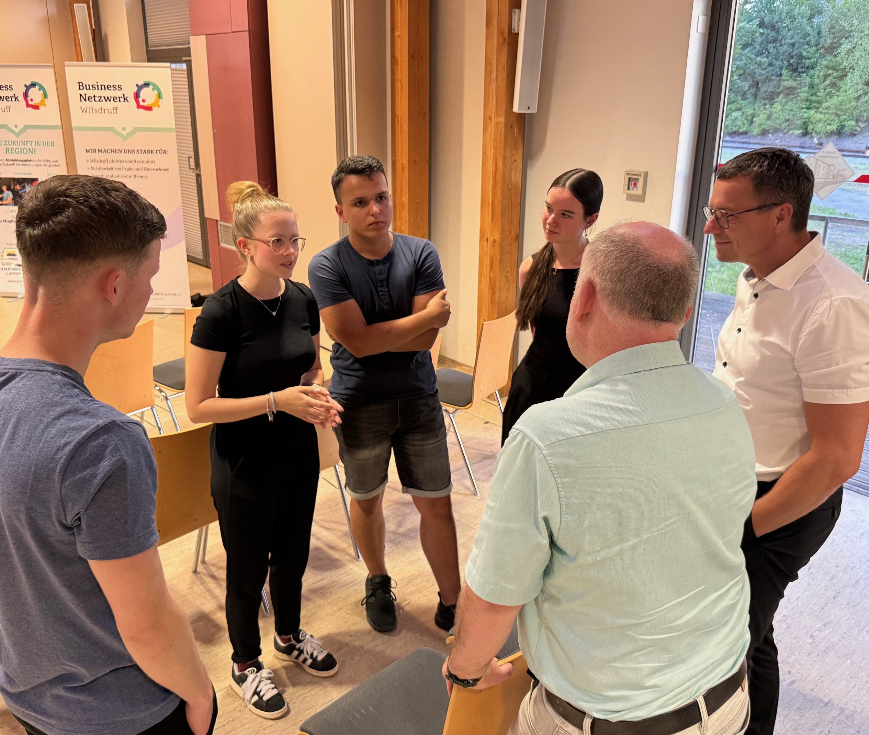
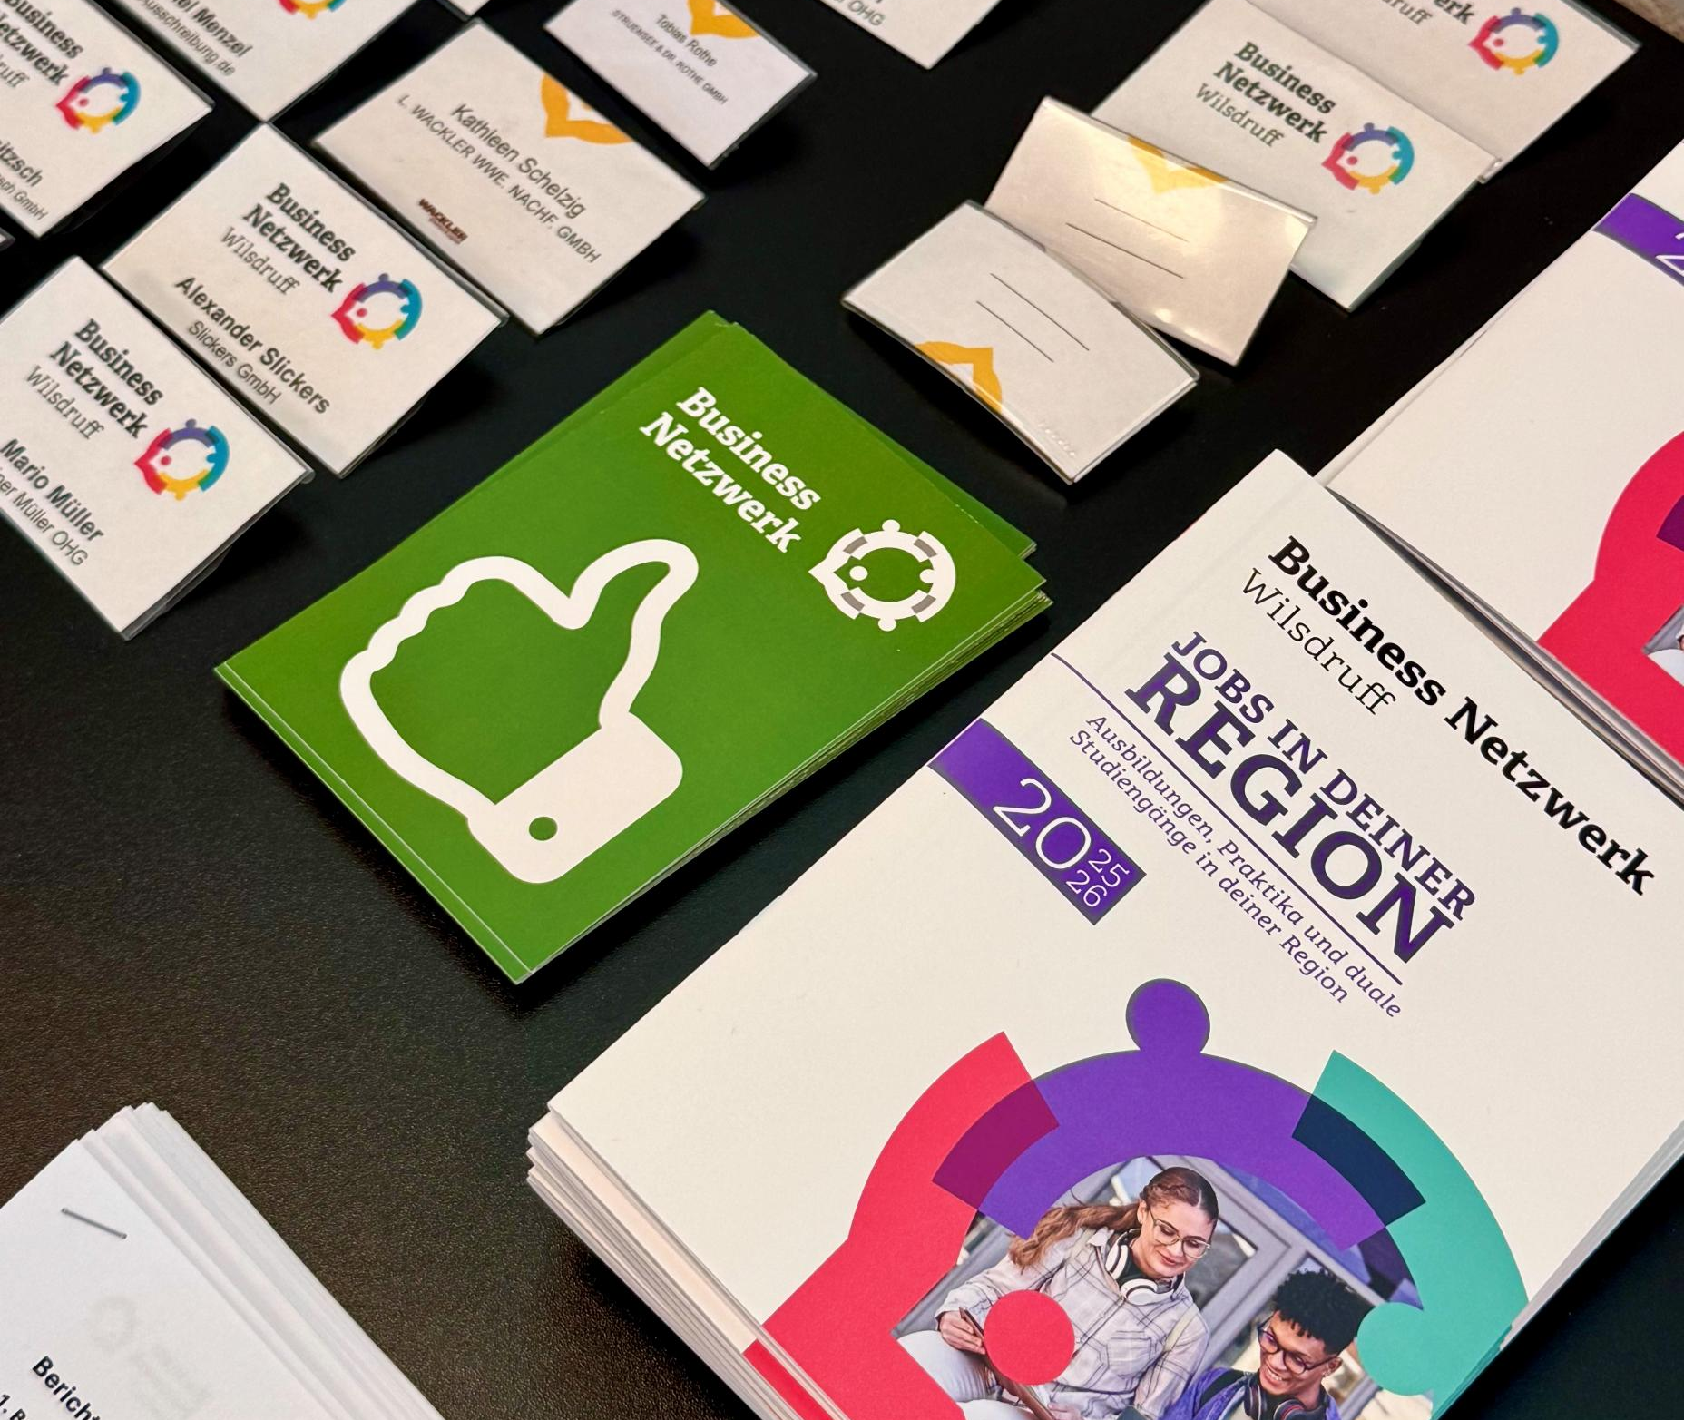
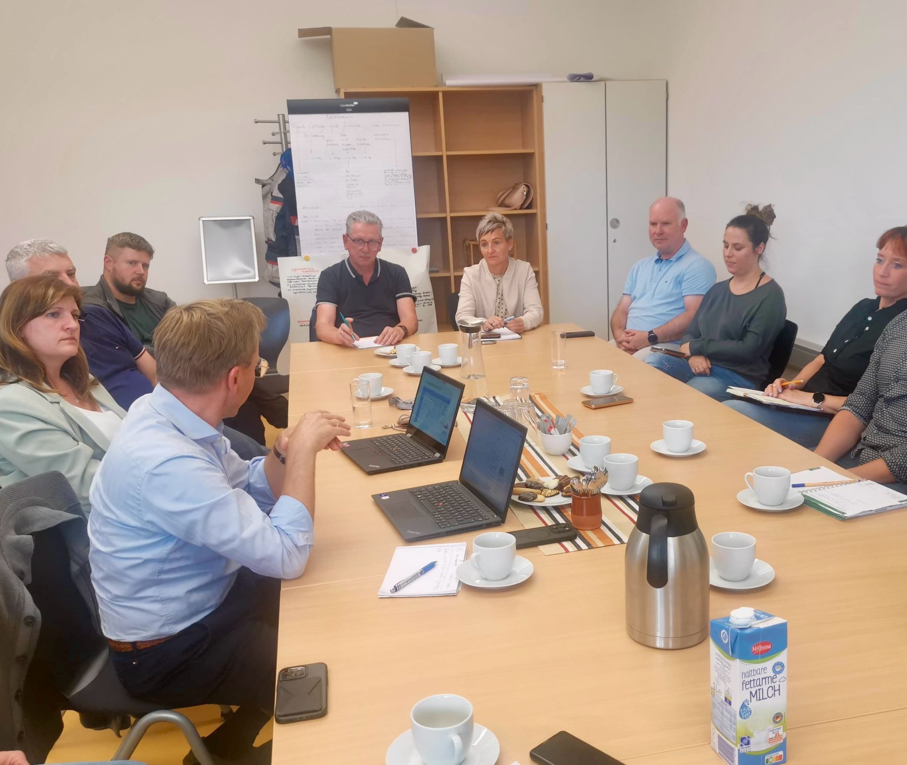

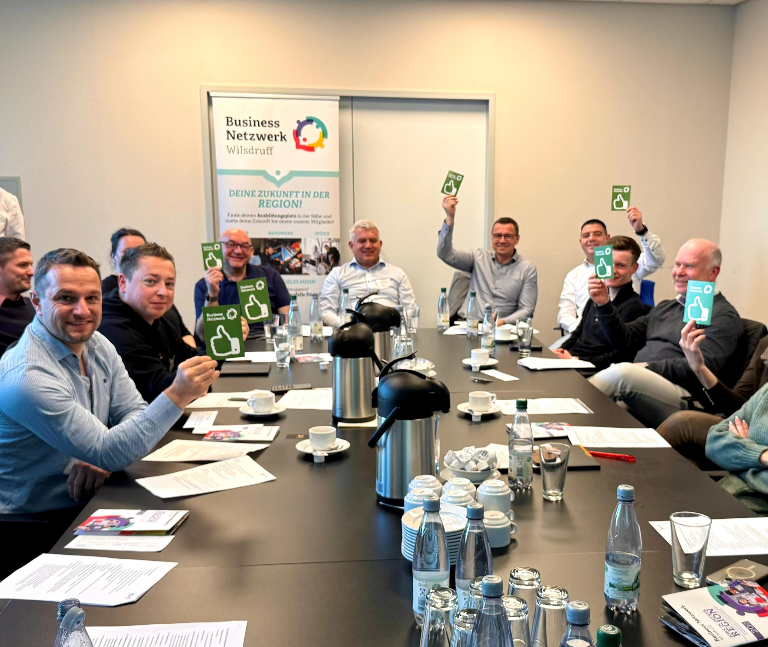
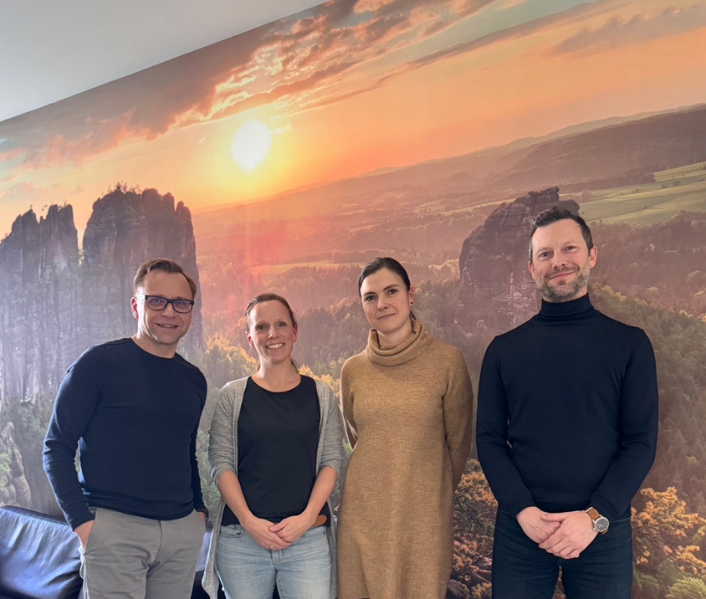

Slide 6
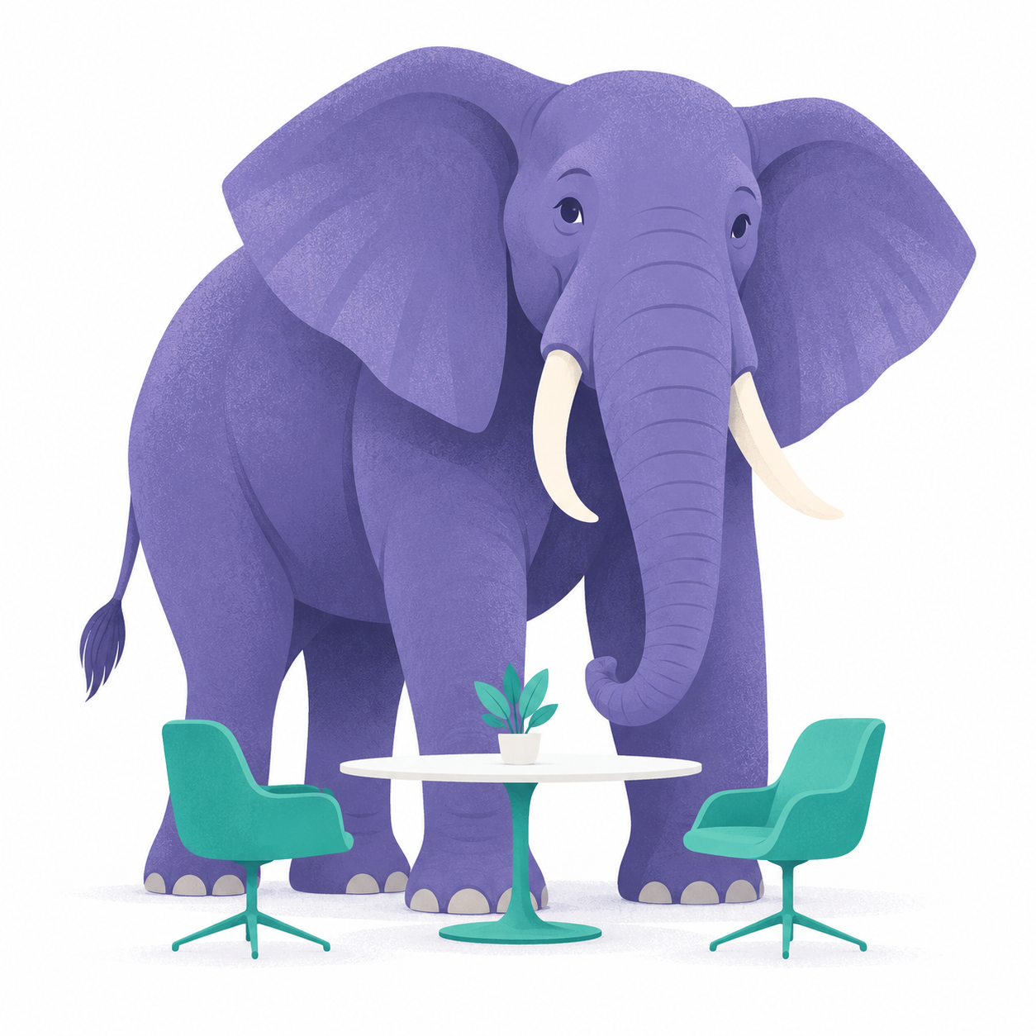
Was, wenn dein
Wettbewerber morgen
plötzlich …
doppelt so schnell ist?
KI ist der Elefant im Raum.
Wie nutzen wir sie im Unternehmen?
Notes:
Sprechzeit: ca. 55 Sekunden
Zum Einstieg eine bewusst zugespitzte Frage: Was, wenn Ihr Wettbewerber morgen plötzlich doppelt so schnell ist? Kurze Pause und Blick ins Publikum. Gemeint ist kein Versprechen, dass KI jedes Unternehmen doppelt so schnell macht. Die Frage soll zeigen, warum wir uns mit ihr beschäftigen. In meinen Notizen steht das Bild vom großen Elefanten im Raum: Über KI wird viel gesprochen. Wie sie sich sinnvoll im eigenen Betrieb nutzen lässt, bleibt für viele noch offen. Genau dort wollen wir heute ansetzen.
Grundlage: Thomas_Einleitung Vereinstreffen KI.docx und ergänzende Angaben des Gastgebers zu den Experten.
Bild: KI-generierte Illustration, keine Darstellung einer realen Veranstaltung.

Slide 7

WIRTSCHAFT
IM WANDEL
Industrie unter Druck
Geschäftsmodelle stoßen
an Grenzen. Ursachen liegen
im Inland und weltweit.
124.100
weniger Beschäftigte 2025
in der deutschen Industrie*
Transformation braucht
Impulse von der Führung.
*Quelle: EY-Industriebarometer Q4 2025, 17.02.2026
Notes:
Sprechzeit: ca. 55 Sekunden
Die deutsche Industrie zeigt, was passiert, wenn bisherige Geschäftsmodelle nicht mehr ausreichend tragen. Die Gründe sind vielseitig: Es gibt hausgemachte Herausforderungen und Veränderungen auf den Weltmärkten. In meinen Notizen nenne ich etwa 125.000 verlorene Arbeitsplätze im vergangenen Jahr. Präzise weist das EY-Industriebarometer für 2025 einen Rückgang der Beschäftigtenzahl um 124.100 aus. Das ist ein Hinweis auf den wirtschaftlichen Druck, keine Aussage, dass KI diesen Stellenabbau verursacht hat.
Meine Schlussfolgerung als Gastgeber: Um den Anschluss zu halten, müssen wir Veränderung ermöglichen. Impulse kommen häufig von der Führung und von großen Unternehmen. Aber Transformation muss auch bei kleineren Betrieben ankommen. Genau dazu können wir im Netzwerk einen Beitrag leisten.
Grundlage: Thomas_Einleitung Vereinstreffen KI.docx. Wirtschaftspolitische Einordnung und Schlussfolgerung: Gedanken des Gastgebers.
Zahlenprüfung: EY, Umsatzrückgänge und Arbeitsplatzabbau in der deutschen Industrie, 17.02.2026. Die Analyse verwendet Rohdaten des Statistischen Bundesamtes. https://www.ey.com/de_de/newsroom/2026/02/ey-industriebarometer-q4-2025

Slide 8
KI-STANDORT
DEUTSCHLAND
Aufholbedarf bei Sprachmodellen
Chance: industrielle KI
Know-how, Datenbasis und Forschung
Was es dafür braucht
Deregulierung
Bezahlbare Energie
Leistungsfähige IT-Infrastruktur
Flexibler Arbeitsmarkt
Wagniskapital
Notes:
Sprechzeit: ca. 65 Sekunden
Bei der Entwicklung und wirtschaftlichen Nutzung großer Sprachmodelle sehe ich in Europa einen deutlichen Aufholbedarf. Gleichzeitig möchte ich die Chancen Deutschlands betonen: In industriellen Anwendungen können wir vorhandenes Know-how, eine gute Datenbasis und Forschung miteinander verbinden. Das ist für mich eine Chance, wieder näher an die Weltspitze anzuschließen. Ein Erfolg ist damit noch nicht garantiert.
Aus meiner Sicht brauchen wir dafür passende Rahmenbedingungen: weniger regulatorische Hürden, bezahlbare Energie, eine leistungsfähige IT-Infrastruktur, einen flexibleren Arbeitsmarkt und Wagniskapital. Diese Punkte greifen meine Gedanken zur wirtschaftlichen Transformation auf.
Was hat das mit uns zu tun? Wir werden in unseren Betrieben in der Regel keine eigenen großen KI-Modelle entwickeln. Aber wir können die Technologien sinnvoll anwenden und an der Basis unseres unternehmerischen Handelns die Weichen für die Zukunft stellen. Damit kommen wir zum eigenen Unternehmen und seinen Abläufen.
Grundlage: Thomas_Einleitung Vereinstreffen KI.docx. Die Standortbewertung und wirtschaftspolitischen Forderungen geben die Sicht des Gastgebers wieder.
Fachliche Einordnung zur industriellen KI: Bundesbericht Forschung und Innovation 2026, Abschnitt 1.3.1. https://www.bundesbericht-forschung-innovation.de/bundesbericht-2026/1-forschungs-und-innovationspolitische-leitlinien-der-bundesregierung/
Weitere Einordnung zu Infrastruktur, Energiekosten, regulatorischen Hürden und Finanzierung: BMWE, Empfehlungen der Expertenkommission Wettbewerb und Künstliche Intelligenz, 28.04.2026. https://www.bundeswirtschaftsministerium.de/Redaktion/DE/Pressemitteilungen/2026/04/20260428-abschlusssitzung-der-expertenkommission-wettbewerb-und-kuenstliche-intelligenz.html

Slide 9
BETRIEBLICHE
ABLÄUFE NEU
DENKEN
Wettbewerbsfähigkeit
beginnt im eigenen
Unternehmen
KI sinnvoll einsetzen heißt:
Abläufe schrittweise
verändern.
Notes:
Sprechzeit: ca. 55 Sekunden
Der wirtschaftliche Wandel wirft eine sehr konkrete Frage auf: Welche Abläufe tragen uns in Zukunft? Wir müssen keine eigenen Sprachmodelle entwickeln, um im Unternehmen etwas zu bewegen. Wir können aber die Weichen dafür stellen, KI sinnvoll anzuwenden. Das beginnt bei unternehmerischen Entscheidungen und bei der Bereitschaft, vertraute Abläufe zu hinterfragen. Natürlich gelingt das nicht mit einem einzigen Vortrag. Es geht um schrittweise Veränderung. Wenn wir nur darauf schauen, was wir erhalten möchten, übersehen wir möglicherweise Chancen vor uns.
Grundlage: Thomas_Einleitung Vereinstreffen KI.docx und ergänzende Angaben des Gastgebers zu den Experten.

Slide 10

KI IM UNTERNEHMENSALLTAG
Prozesse
Geschwindigkeit
Genauigkeit
Service
Routine entlasten
Zeit gewinnen
Qualität unterstützen
Antworten vorbereiten
Notes:
Sprechzeit: ca. 55 Sekunden
Wo kann der Einstieg liegen? Zum Beispiel bei wiederkehrenden Aufgaben und Dokumenten, beim Zeitaufwand in Abläufen, bei der Unterstützung von Qualitätsprüfungen oder beim Vorbereiten von Antworten im Service. Das sind mögliche Einsatzfelder, keine garantierten Ergebnisse. Gerade wenn Personal knapp ist, lohnt sich die Frage, wo Mitarbeiterinnen und Mitarbeiter Entlastung brauchen. Für mich ist entscheidend: Wir beginnen beim konkreten Bedarf des Unternehmens. Dann prüfen wir, ob KI dabei hilft und wie wir Ergebnisse zuverlässig kontrollieren. Die Fachbeiträge werden diese Fragen vertiefen.
Grundlage: Thomas_Einleitung Vereinstreffen KI.docx und ergänzende Angaben des Gastgebers zu den Experten.
Icons: KI-generierte Illustrationen zur Veranschaulichung möglicher Einsatzfelder.

Slide 11
UNSERE
KI-REIHE
Greifbare Informationen
Kompakt und verständlich
Ansätze für Ihre Branche
Mit Bezug zum eigenen Betrieb
Austausch in der Region
Erfahrungen teilen und Unterstützung finden
Notes:
Sprechzeit: ca. 45 Sekunden
Es gibt bereits viele Formate, Vorträge und Diskussionen über KI. Unser Beitrag als Business Netzwerk Wilsdruff soll nah an Ihnen und an unserer Region sein. Wir wollen konzentrierte Informationen mit branchenspezifischen Ansätzen verbinden. Und wir haben etwas, das über den einzelnen Vortrag hinausgeht: unser Netzwerk. Hier können wir Erfahrungen teilen, Fragen stellen und Unterstützung finden. Heute ist der Auftakt. Die Reihe soll helfen, das große Thema Schritt für Schritt für den eigenen Betrieb greifbar zu machen.
Grundlage: Thomas_Einleitung Vereinstreffen KI.docx und ergänzende Angaben des Gastgebers zu den Experten.

Slide 12
Frank Winkler
Geschäftsführer
mobilplus Systemhaus GmbH
Bastian Rehbein
EXPERTEN
UNSERER
KI-REIHE
Geschäftsführer
Blacksand GmbH
Gustav Bieberstein
Prozessberater für Fertigung
und Business-KI
Richard Apelt
Geschäftsführer NexxUp
Notes:
Sprechzeit: ca. 45 Sekunden
Für unsere Veranstaltungsreihe stehen uns Experten zur Seite: Frank Winkler, Geschäftsführer der mobilplus Systemhaus GmbH, Bastian Rehbein, Geschäftsführer der Blacksand GmbH, sowie Gustav Bieberstein, Business Processes Consultant Business AI. Vielen Dank für Ihre Bereitschaft, Wissen und Erfahrung mit unserem Netzwerk zu teilen. Ich wünsche uns konkrete Anregungen, gute Fragen und einen offenen Austausch. Damit übergebe ich an unsere Referenten.
Die Übersicht umfasst die genannten Experten der Reihe. Die tatsächliche Zuordnung zu heutigen und späteren Veranstaltungen sowie die Vortragsreihenfolge vor Ort berücksichtigen.
Grundlage: Thomas_Einleitung Vereinstreffen KI.docx und ergänzende Angaben des Gastgebers zu den Experten.

Slide 13
DIESE PRÄSENTATION ENTSTAND MIT KI
Zeitaufwand für die Erstellung
MIT KI
ca. 65 min
insgesamt
OHNE KI
ca. 2–3 Stunden
geschätzter Zeiteinsatz
Notes:
Sprechzeit: ca. 30 Sekunden
Zum Abschluss noch ein konkretes Beispiel: Auch diese Präsentation entstand mit Unterstützung von KI. Die inhaltlichen Ideen habe ich selbst erarbeitet. Dafür veranschlage ich 30 Minuten. Für die Eingabe der Befehle und Anweisungen an die KI kamen etwa 20 Minuten hinzu. Erarbeitung und Gestaltung der Vorlage veranschlage ich mit etwa 15 Minuten. Zusammen sind das rund 65 Minuten. Ohne KI schätze ich den Aufwand auf zwei bis drei Stunden. Die KI hat mich bei der Ausarbeitung und Gestaltung unterstützt. Die Gedanken und die Verantwortung für die Inhalte bleiben bei mir.
Alle Zeitangaben und die Schätzung ohne KI stammen vom Gastgeber. Der Gesamtwert 65 Minuten ergibt sich aus 30 + 20 + 15 Minuten. Die bereits vorhandene Gestaltungsvorlage des Business Netzwerks Wilsdruff diente als Grundlage.

Slide 14


Slide 15
business-netzwerk-wilsdruff.de/sign-in

